Slide 1

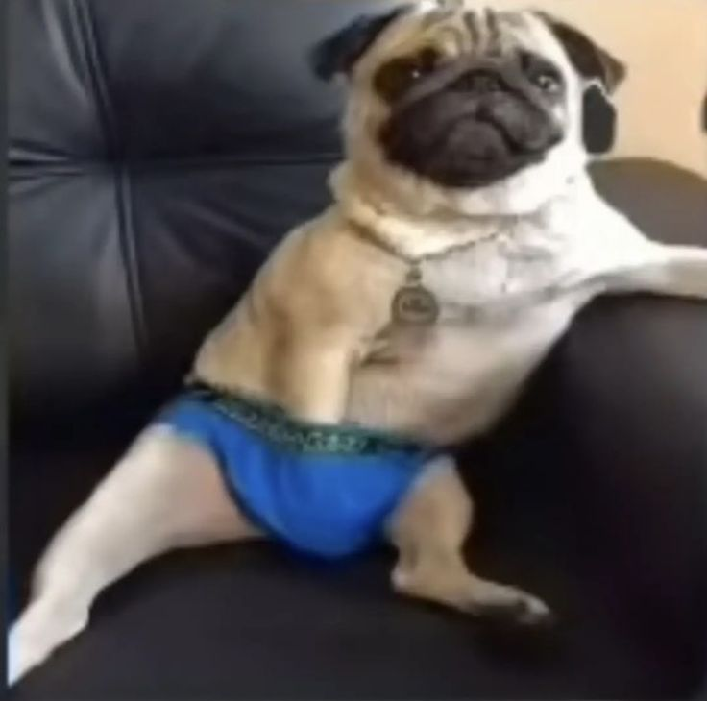
Ayudantía 8
ESTRUCTURA DE DATOS Y ALGORITMOS
PROFESOR: YERKO ORTIZ
AYUDANTE: VICENTE DÍAZ
SECCIÓN 6

Slide 2
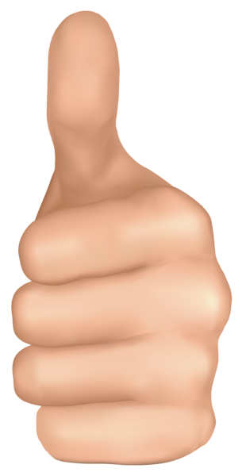

Contacto
Discord: trapitokid
Wsp: +569 5749 6014
LoL: Nozomi BarroLuco#woof

Slide 3
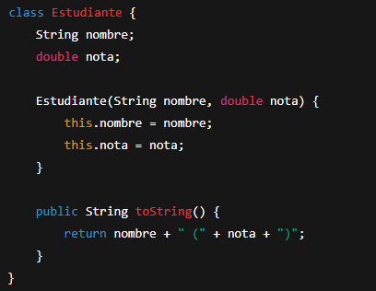
Problema 1
Dado un arreglo de objetos Estudiante con nombre y nota (por ejemplo, (“Benjamin", 7.0), (“Catalina", 6.0)), implementa tres algoritmos de ordenamiento (Bubble Sort, Selection Sort, Insertion Sort) para ordenar por nota.
Implementa los tres algoritmos.
Muestra el orden antes y después del ordenamiento.
¿Cuál es estable? ¿Cómo lo sabes?

Slide 4
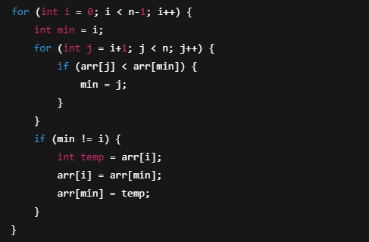
Problema 2
Analiza fragmentos de código de algoritmos y deduce si son estables, sin ejecutarlos.
¿Qué algoritmo es?
¿Es estable? ¿Por qué?
¿Cómo lo harías estable?

Slide 5
Problema 3
Implementa una versión modificada de Selection Sort que sea estable. Luego responde las siguientes preguntas:
¿Qué implica que un algoritmo de ordenamiento sea estable?
¿Cuándo importa que sea estable?
¿Cuántos swaps hace Bubble Sort en el peor caso?
¿Qué relación hay entre estabilidad y número de swaps?
Hint: En vez de hacer swap, mueve el mínimo elemento insertándolo y desplazando los demás.

